Slide 1
Акция «Вместе с папами»
г. Дубовка
Дубовский муниципальный район

Slide 2
Отец - это главный мужчина
в жизни каждого, это опора семьи, это хозяин и защитник.
Это тот, кто дорожит именем и честью семьи,
своего рода,
являясь его
продолжателем

Slide 3
Цели акции «Вместе с папами»:
- активизировать роль отцов в воспитании детей;
- укрепление престижа семьи, повышение статуса, роли и значения отца в семье;
- воспитывать в детях любовь, уважение, ласковое и чуткое отношение к папе, чувство гордости за своего отца;
- укреплять атмосферу психологического комфорта в семье.

Slide 4
В рамках этого социально-значимого проекта прошли интересные культурно-досуговые мероприятия,
к участию в которых были привлечены более 1500 обучающихся школ района и воспитанников детских садов вместе с их папами

Slide 5
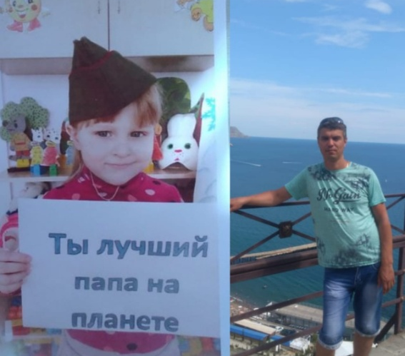
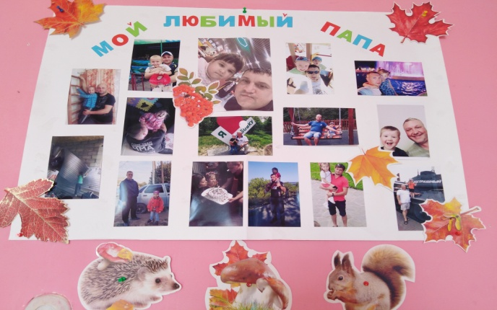
Формы проведения акции:
классные часы «Папа может, папа может все, что угодно!»;
беседы «Мой папа»;
выставки рисунков «Мой папа самый лучший на планете»;
сочинения «Письмо папе»;
праздничные концерты;
оформление плакатов

Slide 6
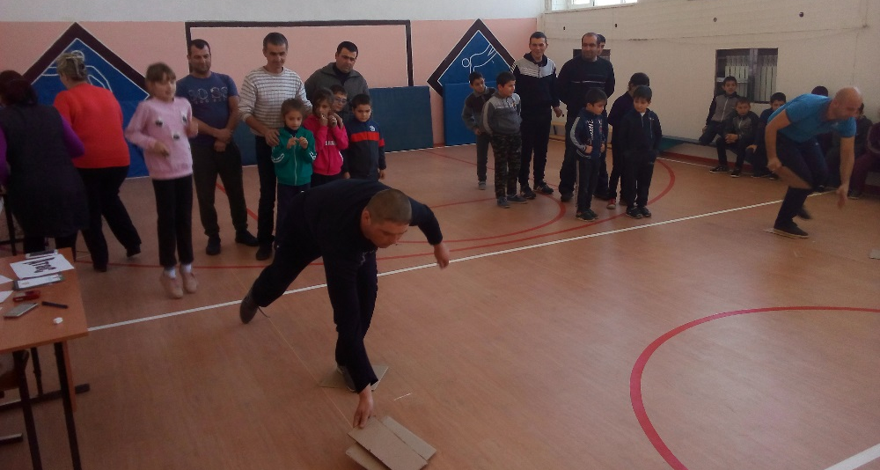
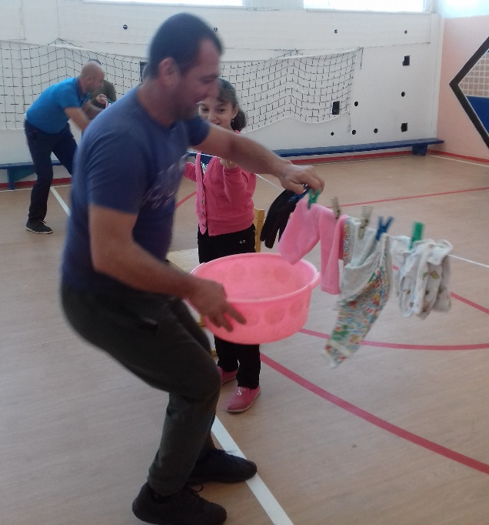
Веселые старты с участием детей и их отцов «Суперпапа»

Slide 7
Конечно, победила дружба. В конце игры папы были награждены медалями

Slide 8
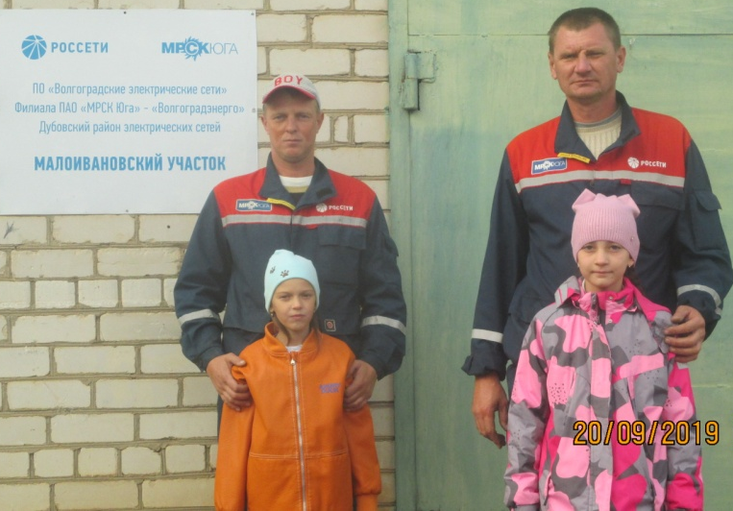
Мероприятие «Профессии наших пап»

Slide 9
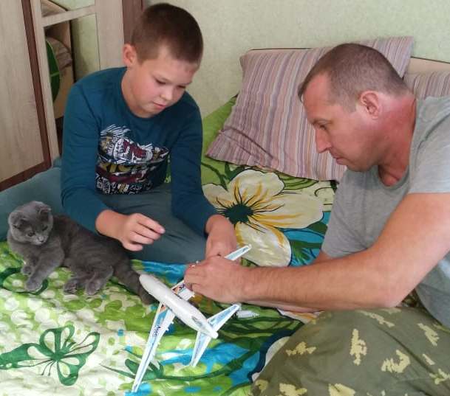
В свободное от работы время папы организуют и досуг своих детей, играя в шахматы, читая книги, отправляясь на прогулки

Slide 10
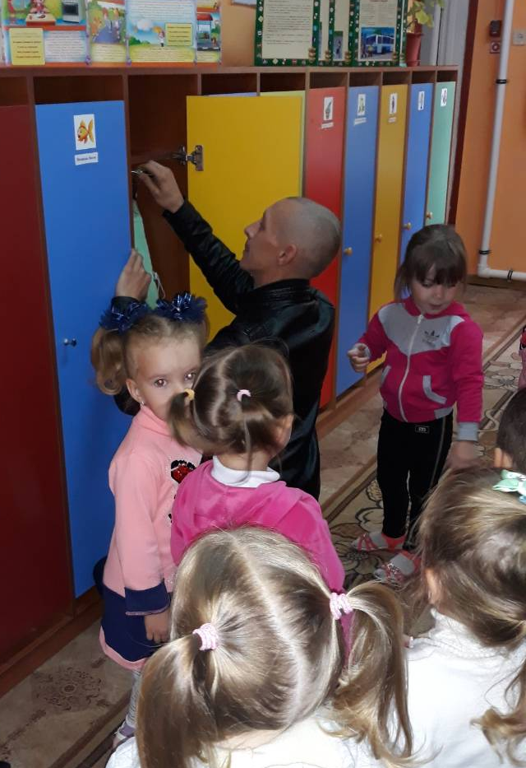
«День добрых дел» вместе с папами

Slide 11
«День добрых дел» вместе с папами

Slide 12
Участие отцов в воспитании детей играет огромную роль

Slide 13
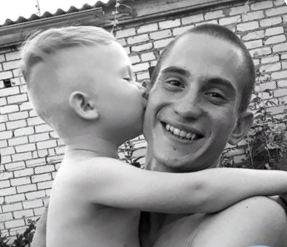
Акция «Вместе с папами» становится замечательной возможностью для укрепления отношений между ребенком и его папой

